Slide 1

The Elite Group

Slide 2
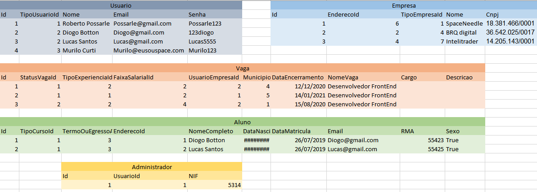
Modelagem física

Slide 3
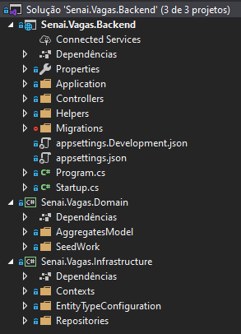
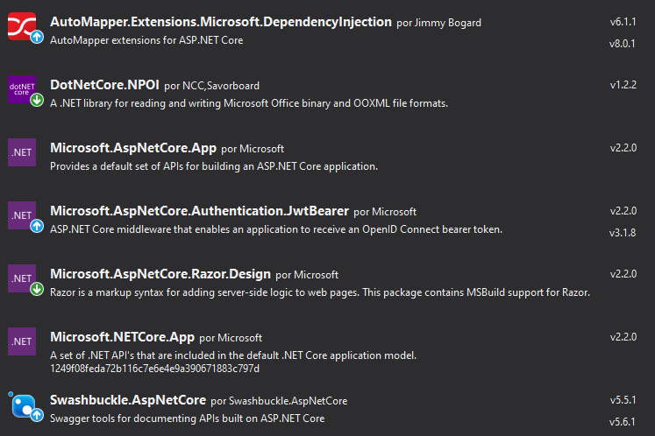
Organização/Arquitetura do código

Slide 4
The Elite Group
Integrantes:
Diogo Botton, João Santos, Lucas Costa, Lucas Sotto, Luiz Felipe.

